Slide 1
KDT AI 빅데이터 전문가 양성과정 12기
올림픽 개최국의 메달 점유율과
경제 성과 분석
4조
데이터 시각화
최규성 박영현 이상영 최혜원

Slide 2
목차
2030.10.1
Contents
01
프로젝트 개요
02
올림픽 개최국별 메달 점유율 비교
03
올림픽 상대 연도 기준 GDP 성장률
04
결론
데이터 시각화

Slide 3
01 프로젝트 개요
프로젝트 주제
및 선정 배경
활용 라이브러리
수집 데이터
출처: kaggle, worldbank
올림픽 개최가 스포츠 성과,특히 메달 점유율 증가와
어떤 관계를 가지는지
개최국의 경제 성장으로
이어졌는지
올림픽 종목 및 메달 데이터
(전원)
나라별 GDP데이터
(이상영 박영현)
PANDAS
MATPLOTLIB
NUMPY

Slide 4
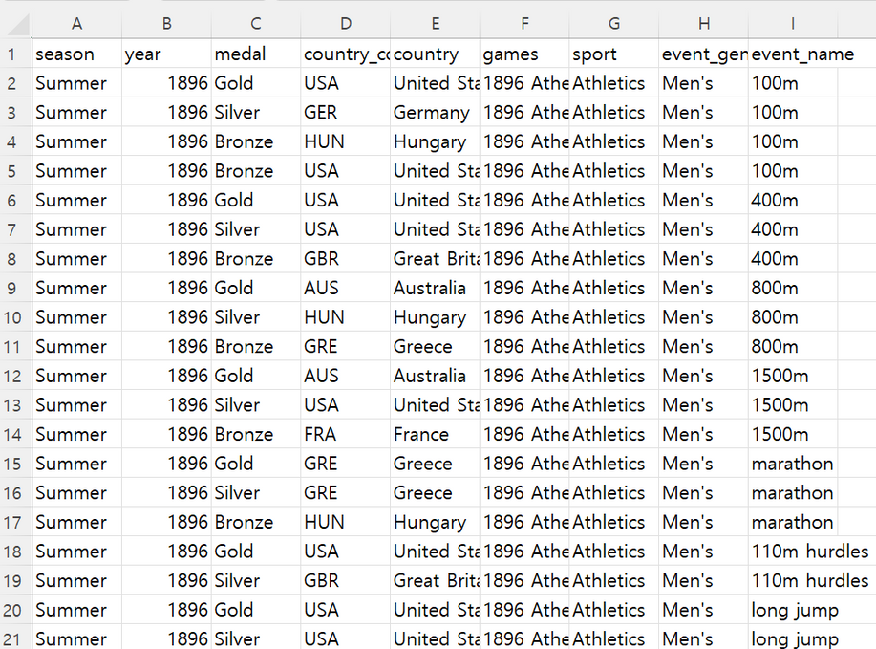
02 올림픽 개최국별 메달 점유율 비교
데이터 수집 및 전처리 - 하계
데이터 필터링
- 핵심 열 추출 후 시즌/연도별 조건부 데이터 선별
불필요 요소 제거
- games 열에서 연도와 공백 삭제 후 개최 도시명 추출
개최국 열 생성
- 개최 도시를 국가 코드로 매핑
종목 재분류
- 경기 특성에 따라 판정 종목과 기록 종목으로 구분
국가 코드 표준화
- 소련(URS)을 러시아(RUS)로 표준화
최종 지표 산출
- 연도별 종목별 전체 메달 수 대비 국가별 점유율(%) 계산
국가별 올림픽 메달
Kaggle

Slide 5
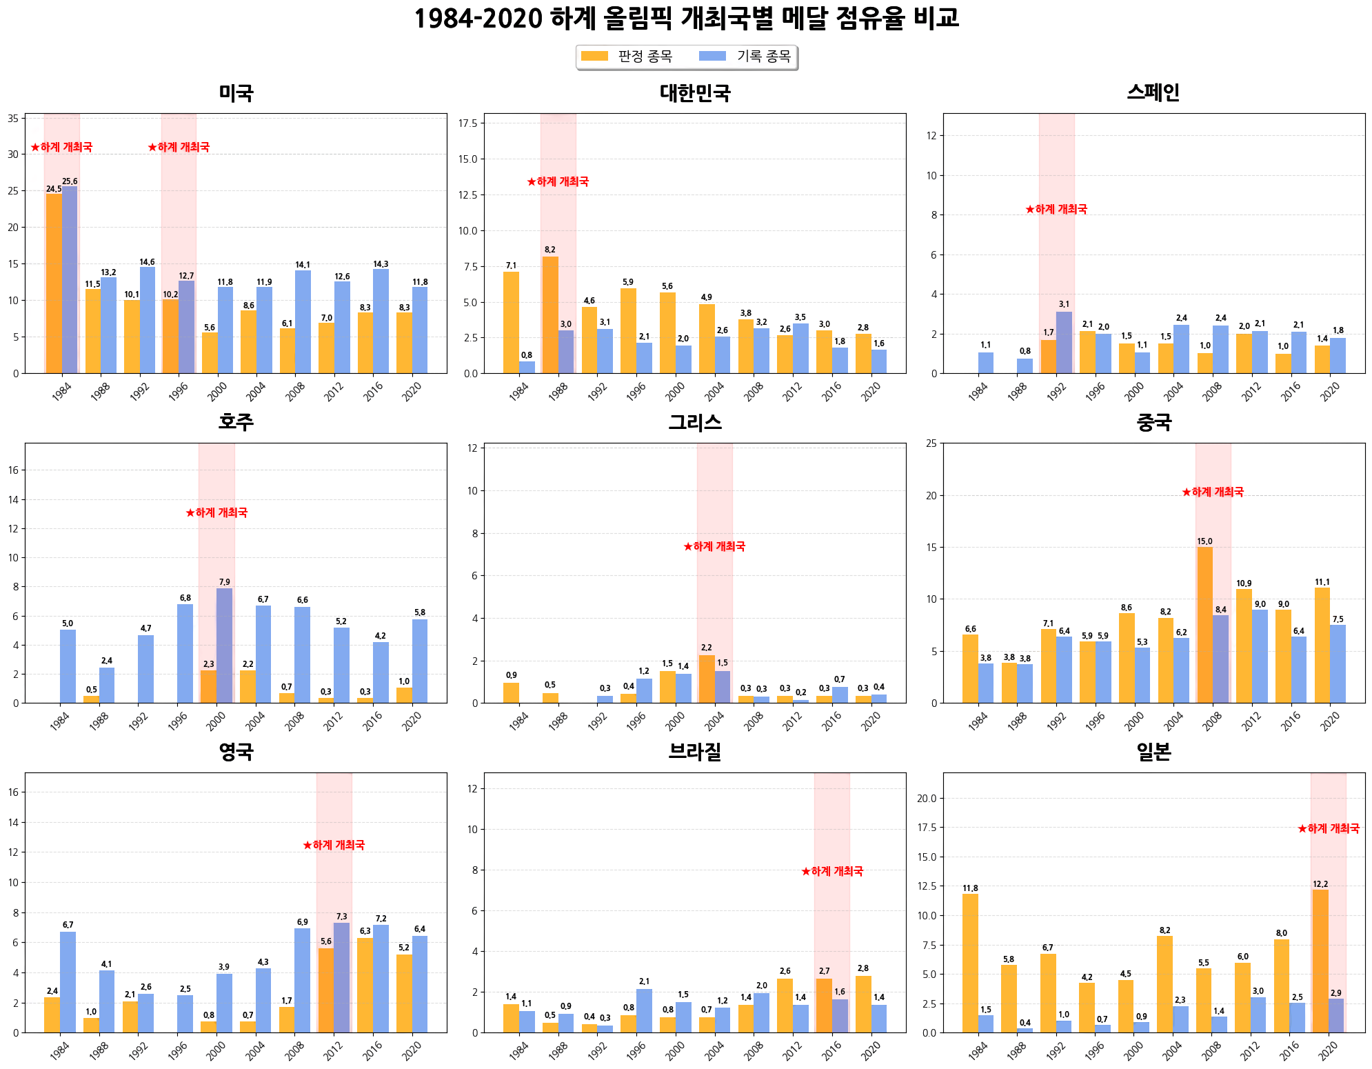
02 올림픽 개최국별 메달 점유율 비교
데이터 시각화 및 분석 - 하계
개최국 효과가 뚜렷한
상승세 확인
국가별 주력 종목의 차이 존재

Slide 6
02 올림픽 개최국별 메달 점유율 비교
데이터 시각화 및 분석 - 하계
2020년 올림픽 개최 시 판정 종목 점유율 12.2% 달성
직전 년도 대비 4.2% 급상승하며 개최국
효과 입증
2008년 올림픽 개최 시 판정 종목 점유율 역대 최고치 경신
직전 년도 대비 약 2배 가까이 급등

Slide 7
02 올림픽 개최국별 메달 점유율 비교
데이터 시각화 및 분석 - 하계
2000년 올림픽 개최 시 기록 종목 7.9%로 정점 달성
직전 년도보다 수치를 끌어올리며, 개최국 이점을 극대화
1992년 올림픽 개최 시 기록 종목 3.1%로
정점 달성
직전 년도 대비 약 3배 급등

Slide 8
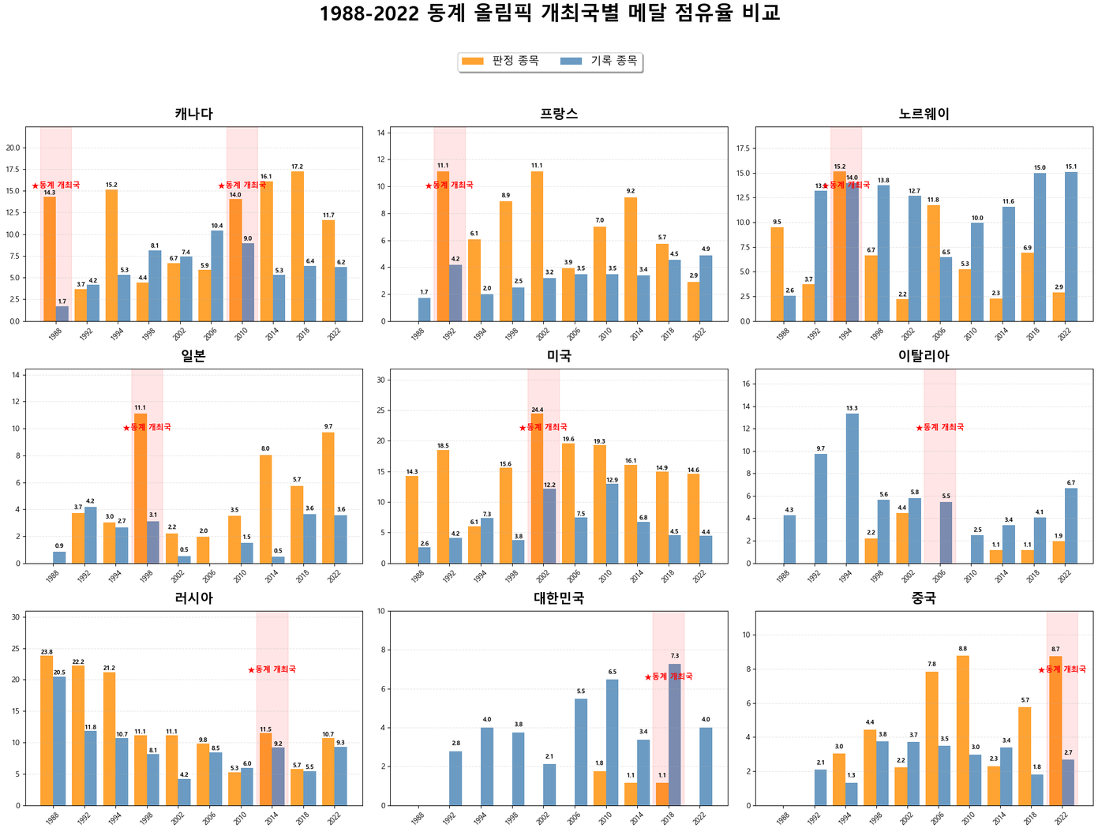
02 올림픽 개최국별 메달 점유율 비교
데이터 시각화 및 분석 - 동계
전반적으로 개최국일 때
메달 점유율이 높은 경향,
국가별 주력 종목 차이 존재

Slide 9
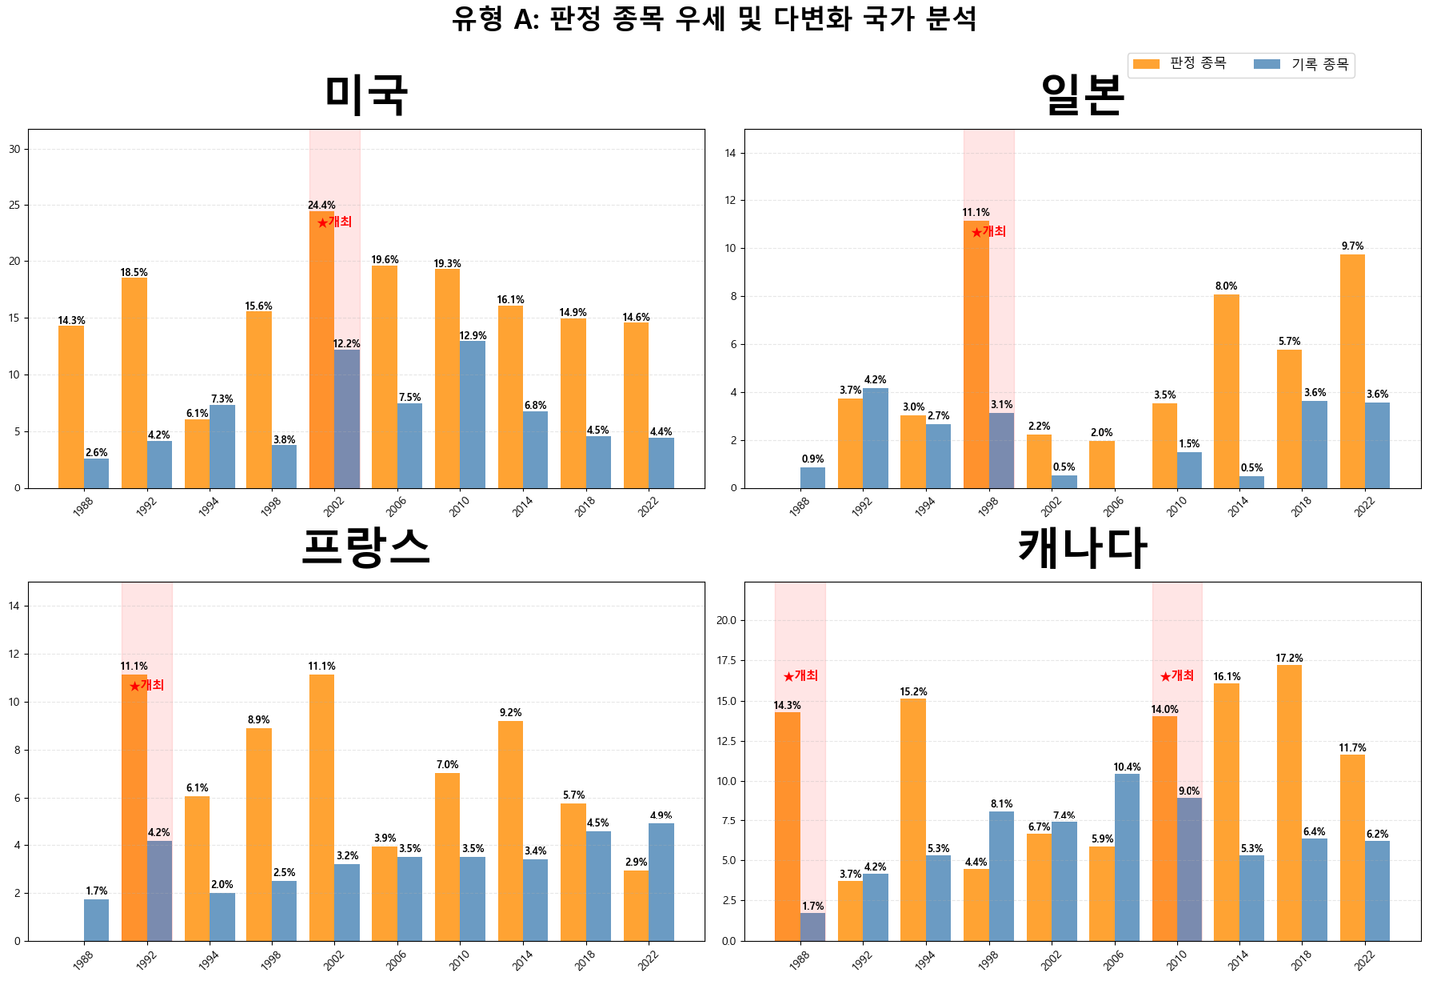
02 올림픽 개최국별 메달 점유율 비교
<판정 종목 우세형>
판정 종목(피겨, 스노보드 등)에서 높은 점유율을 보임

Slide 10
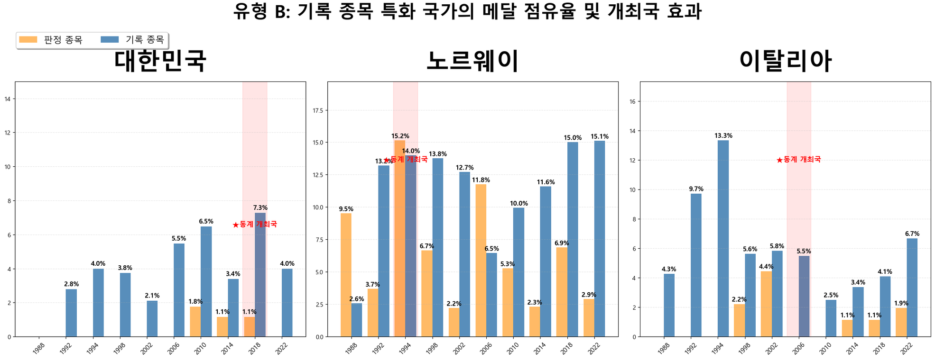
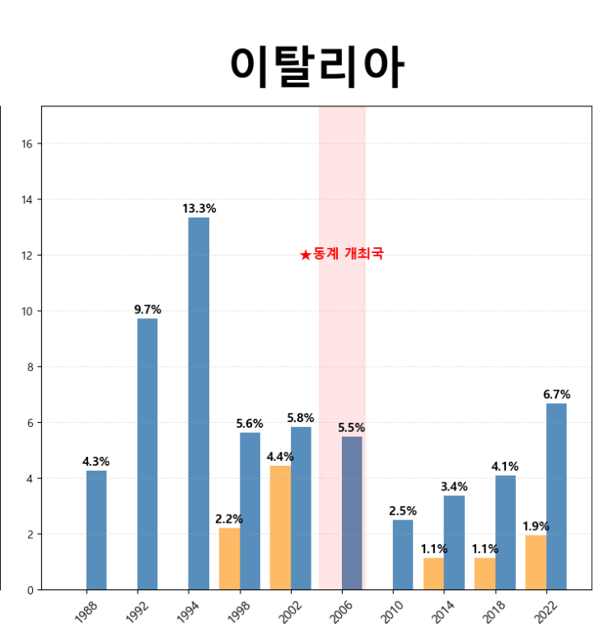
02 올림픽 개최국별 메달 점유율 비교
<기록 종목 우세형>
기록 종목( 스피드 스케이팅, 쇼트트랙)에서 높은 점유율
개최 여부와 상관없이 유지되는
'성적의 하한선' 높음

Slide 11
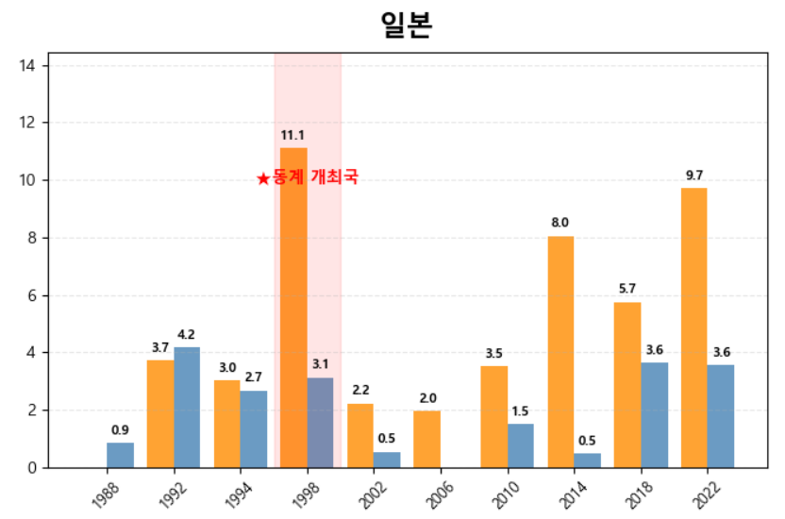
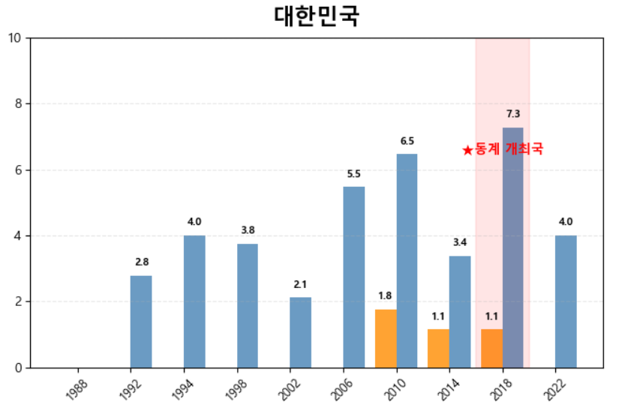
02 올림픽 개최국별 메달 점유율 비교
데이터 시각화 및 분석 - 동계
판정 종목(주황색)이 압도적임
1998년도 개최국일 당시 판정 종목에서 11.1%로 최고치 기록
기록 종목(파란색)이 압도적임
2018년도 개최국일 당시 기록 종목에서 7.3%로 최고치 기록

Slide 12
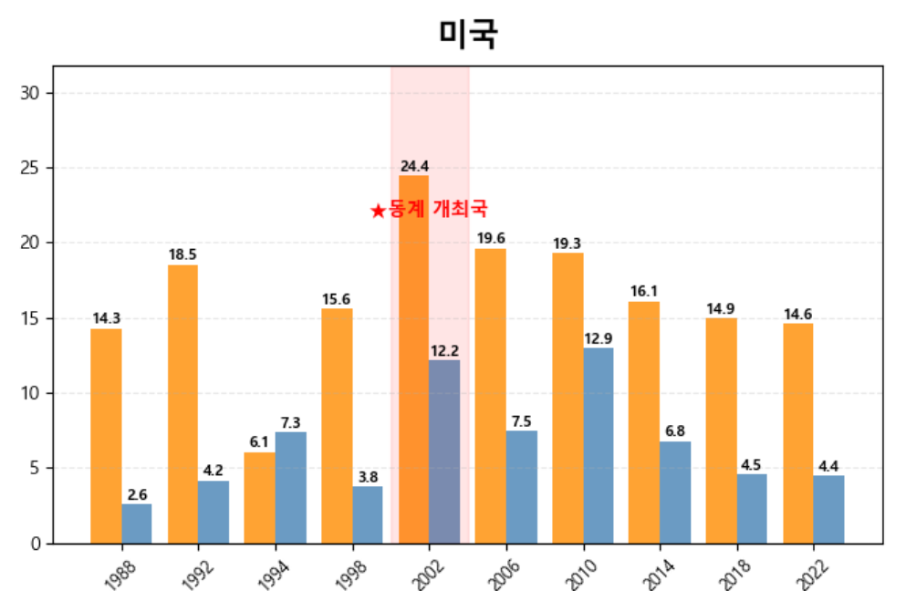
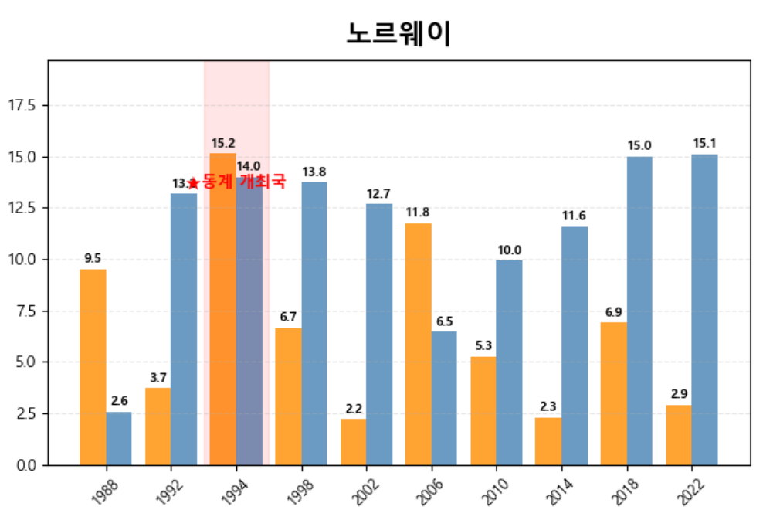
02 올림픽 개최국별 메달 점유율 비교
데이터 시각화 및 분석 - 동계
2002년 개최국일 당시 판정 종목(주황색) 점유율이 24.4%로 최고치 기록
판정 / 기록 종목 모두 높은 수준 유지
1994년 개최국일 당시 판정 종목 점유율이 15.2%로 최고치를 기록, 개최 이후에도 꾸준히 10~15%대 점유율을 유지
판정 / 기록 종목 모두 높은 수준 유지

Slide 13
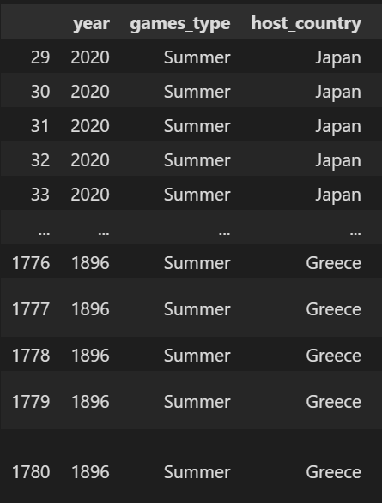
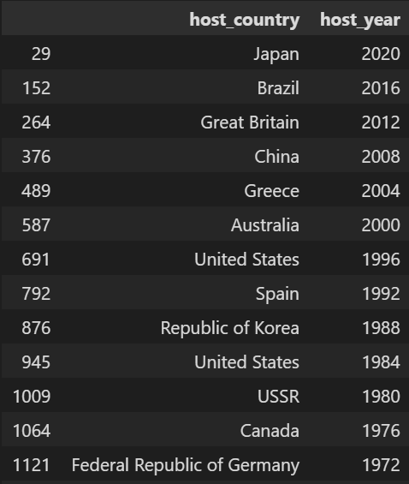
03 올림픽 상대 연도 기준 GDP 성장률
데이터 수집 및 전처리 - 하계
Kaggle
하계 올림픽 데이터만 불러오기
개최국 + 개최연도 추출

Slide 14
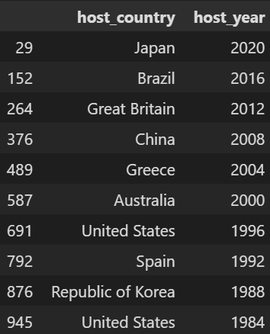
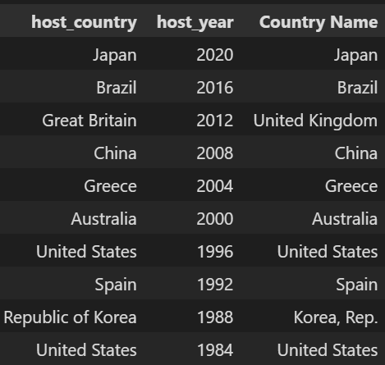
03 올림픽 상대 연도 기준 GDP 성장률
데이터 수집 및 전처리 - 하계
Kaggle
1980년 이후 개최국만 남기기
국가명 통일

Slide 15
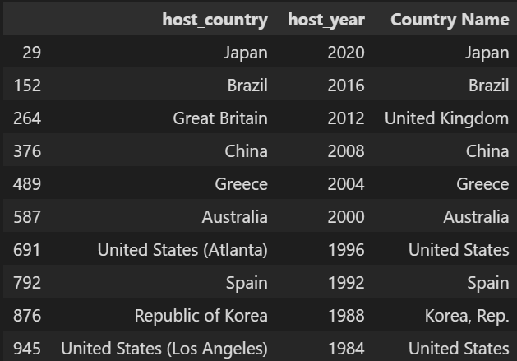
03 올림픽 상대 연도 기준 GDP 성장률
데이터 수집 및 전처리 - 하계
Kaggle
미국이 1984년과 1996년으로 나누는 과정

Slide 16
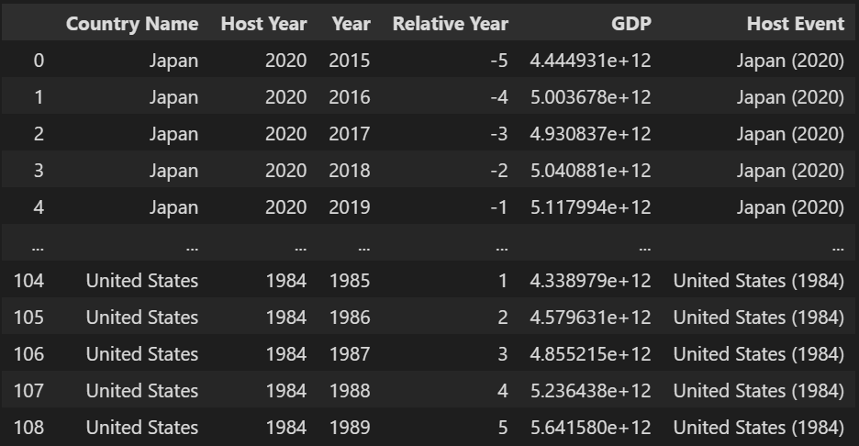
03 올림픽 상대 연도 기준 GDP 성장률
데이터 수집 및 전처리 - 하계
Kaggle
올림픽 개최국·개최연도를 기준으로, GDP 데이터의 국가명을 매칭하여 개최 전·후 ±5년의 GDP 시계열 데이터를 추출

Slide 17

03 올림픽 상대 연도 기준 GDP 성장률
데이터 수집 및 전처리 - 하계
Kaggle
동일 국가의 복수 개최 사례(예: 미국 1984·1996)는
국가명+개최연도를 하나의 ‘Host Event’로 정의하여 독립적으로 분석.

Slide 18
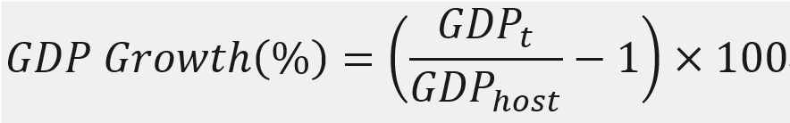
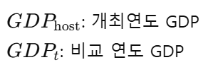
03 올림픽 상대 연도 기준 GDP 성장률
데이터 수집 및 전처리 - 하계
Kaggle
EX) GDP(H) = 1조
GDP(3) = 1.25조
(1.25/1 -1) * 100 = 25% 증가
개최 연도 GDP 추출

Slide 19
03 올림픽 상대 연도 기준 GDP 성장률
데이터 수집 및 전처리 - 하계
Kaggle
각 연도의 GDP가 얼마나 누적적으로 변화했는지(%)를 계산
개최연도 전·후 5년(±5년) 구간의 데이터만 선별

Slide 20
03 올림픽 상대 연도 기준 GDP 성장률
데이터 수집 및 전처리 - 하계
Kaggle
피벗 테이블로 누적 GDP 성장률을 표 형태로 재구성
시간 흐름에 따른 GDP 변화 패턴을 한눈에 비교할 수 있도록 히트맵용 데이터를 생성

Slide 21
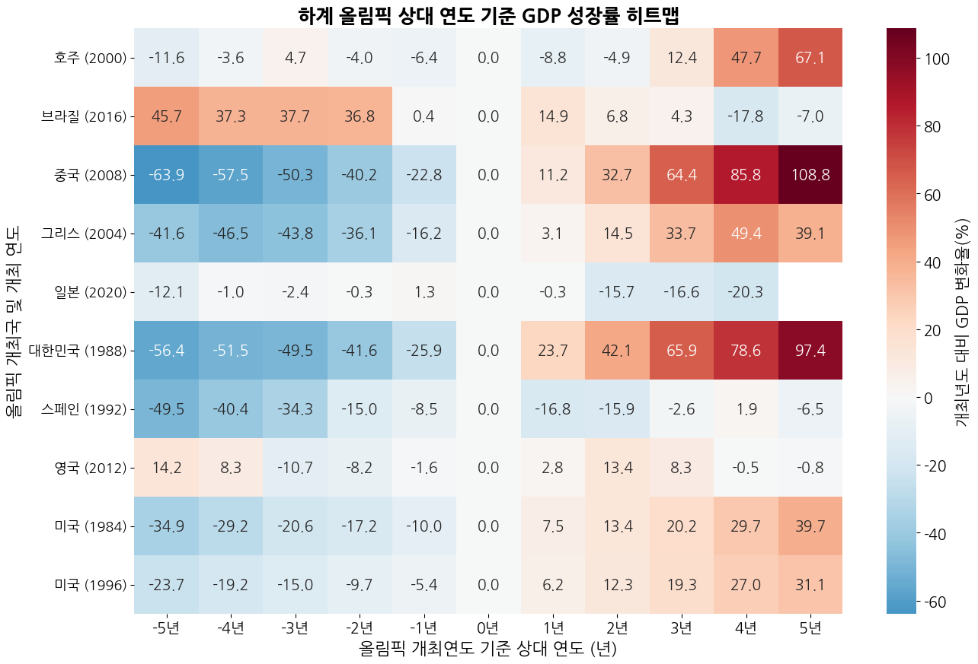
03 올림픽 상대 연도 기준 GDP 성장률
히트맵 결과 - 하계
Kaggle

Slide 22
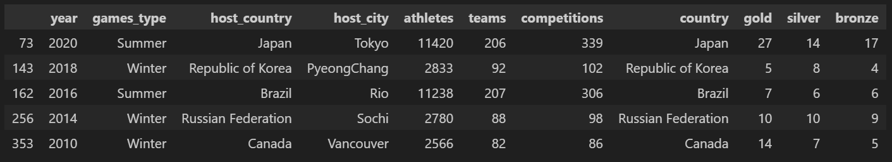
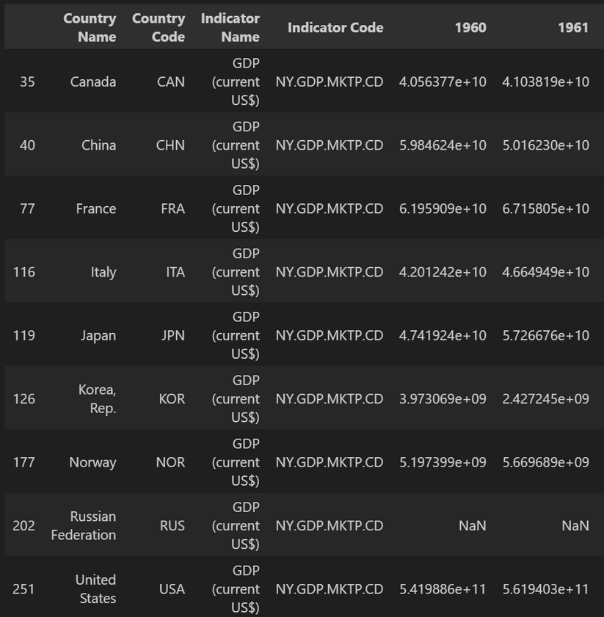
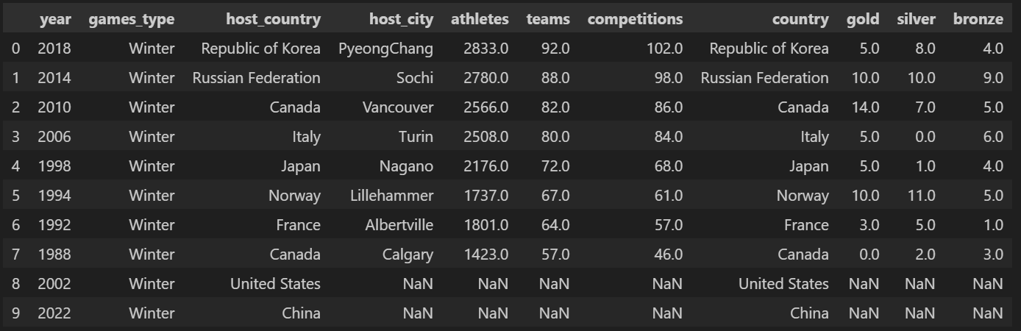
03 올림픽 상대 연도 기준 GDP 성장률
데이터 수집 및 전처리 - 동계
Kaggle
올림픽 종목 및 메달 데이터
동계 올림픽 데이터만 추출
나라 이름을 이용하여
전체 올림픽 종목과
GDP데이터를 매핑
나라별 GDP데이터

Slide 23
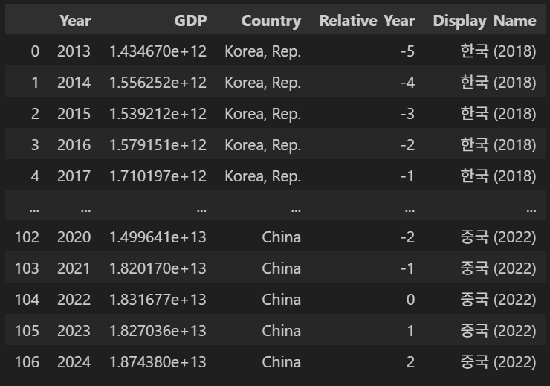
03 올림픽 상대 연도 기준 GDP 성장률
데이터 수집 및 전처리 - 동계
매핑 후, 개최국 별 GDP데이터
worldbank

Slide 24
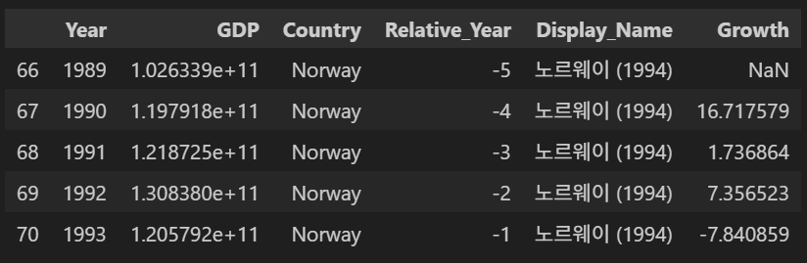
03 올림픽 상대 연도 기준 GDP 성장률
데이터 수집 및 전처리 - 동계
딕셔너리로 정의한
나라별 한국이름 데이터와
개최년도를 연결하여
새로운 컬럼 생성
개최년도 기준
상대 년도를 계산하여
새로운 컬럼 생성
상대 연도 기준 GDP 성장률
1. 기준이 되는 GDP 값만 따로 뽑기
2. 모든 행에 기준 GDP 붙여주기
3. 개최 연도 대비 성장률 계산

Slide 25
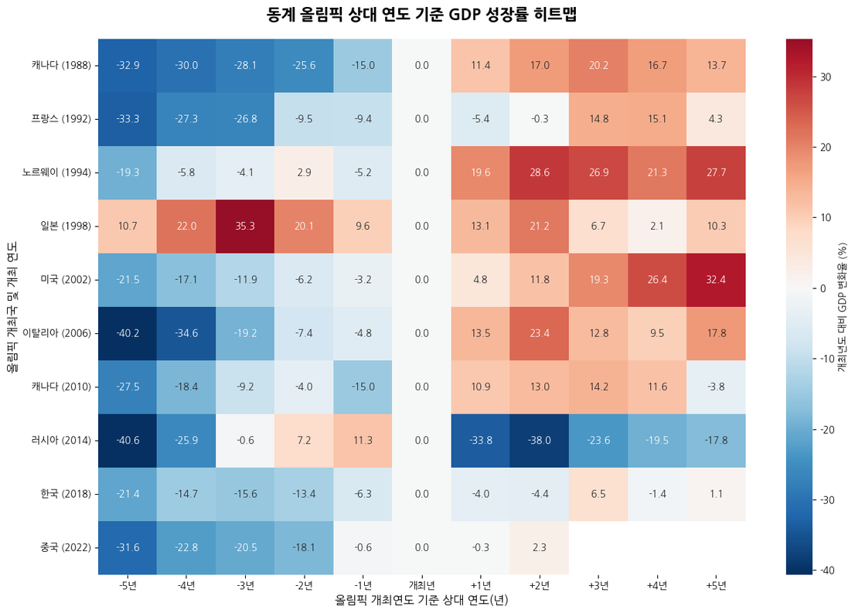
03 올림픽 상대 연도 기준 GDP 성장률
시각화 결과 - 동계
메달 획득률이 높은 나라 비교
GDP성장률이 높다고 해서 메달 획득률이 높은 것은 아님
노르웨이
미국
노르웨이
일본
일본
미국
대한민국
대한민국

Slide 26
03 올림픽 상대 연도 기준 GDP 성장률
시각화 결과 - 동계
성장률 변화 패턴 분석
성장률 증가
개최국 GDP 성장률에
일관된 상승 패턴이
존재하지 않음
성장률 하락

Slide 27
03 올림픽 상대 연도 기준 GDP 성장률
시각화 결과 - 동계
성장 변동률 분석
개최 1년~2년 이후,
큰 변동률이 있으나, 장기적으로 상승한다고 말할 수 없음
‘올림픽 개최 = 경제 성장’
이라는 단순한 인과관계는
데이터 상에서 명확하게
확인되지 않음

Slide 28
04 결론
메달 점유율
데이터 분석
GDP와 메달 데이터의 관계
GDP 성장률 분석
GDP 성장률과
메달 점유율 사이에는
직접적인 상관관계가
거의 나타나지 않음
전체 경향
개최국 효과가
비교적 명확하게 나타남
아시아권은 판정 종목,
영미권은 기록 종목 중심으로 매달 점유율이 급상승함
올림픽으로 인한 GDP 성장률
하계 : 올림픽으로 인해 GDP 가 증가하는 추세
동계 : 올림픽과 무관
메달 점유율의 상관 관계는
선수 수, 엘리트 선수 풀 등
다른 변수를 고려해야 함

Slide 29
2030.10.1
THANK YOU
감사합니다.
BUSINESS PROPOSAL

